Slide 1


Slide 2
SUNUM PLANI
7456 sayılı “6/2/2023 Tarihinde Meydana Gelen Depremlerin Yol Açtığı Ekonomik Kayıpların Telafisi için Ek Motorlu Taşıtlar Vergisi İhdası ile Bazı Kanunlarda ve 375 Sayılı Kanun Hükmünde Kararnamede Değişiklik Yapılması Hakkında Kanun” 15/7/2023 tarihli ve 32249 Sayılı Resmi Gazete’de yayımlanmıştır.
7491 sayılı “Bazı Kanun ve Kanun Hükmünde Kararnamelerde Değişiklik Yapılması Hakkında Kanun” 28/12/2023 tarihli ve 32413 sayılı Resmi Gazete’de yayımlanmıştır.
7524 sayılı “Vergi Kanunları ile Bazı Kanunlarda Değişiklik Yapılmasına Dair Kanun ” 2/8/2024 tarih ve 32620 sayılı Resmi Gazete’de yayımlanmıştır.
SORULAR & CEVAPLAR

Slide 3

7456
sayılı “6/2/2023 Tarihinde Meydana Gelen Depremlerin Yol Açtığı Ekonomik Kayıpların Telafisi için Ek Motorlu Taşıtlar Vergisi İhdası ile Bazı Kanunlarda ve 375 Sayılı Kanun Hükmünde Kararnamede Değişiklik Yapılması Hakkında Kanun”
15/7/2023 tarihli ve 32249 Sayılı Resmi Gazete’de yayımlanmıştır.

Slide 4


Kurumların vergisi oranı 5 puan artırılmış ve ihracat kazançları için uygulanan kurumlar vergisi indirim oranını 5 puana çıkarılmıştır:
Bu Kanunun 21 inci maddesi ile kurumlar vergisi oranı %25 olarak belirlenmiştir.
İhracat yapan kurumların münhasıran ihracattan elde ettikleri kazançlarına 1 puan olarak uygulanmakta olan kurumlar vergisi indirimi 5 puana yükseltilmiştir.
Uygulama 2023 kazançlarına da uygulanmak üzere 15.07.2023 tarihinde yürürlüğe girmiştir.

Slide 5

Kurumların en az iki tam yıl süreyle aktiflerinde yer alan taşınmazların satışına uygulanan istisnalar yürürlükten kaldırılmıştır:
Taşınmazlar KVK 5-1/e maddesinde düzenlenen kurumlar vergisi istisnası ve KDVK 17-4/r maddesinde düzenlenen KDV istisnası kapsamından çıkarılmıştır.
Maddenin yürürlük tarihinden önce alınan taşınmazlar için, geçici maddeye istinaden istisna uygulaması devam edecektir.
Yürürlük tarihi: 15/7/2023.

Slide 6

Taşınmazlar, kısmi bölünme kapsamından çıkarılmıştır:
Kurumlar Vergisi Kanununun 19 uncu maddesinin üçüncü fıkrasının (b) bendi kapsamında; taşınmazlar, iştirak hisseleri ile üretim ve hizmet işletmeleri belirli şartlar dahilinde kısmi bölünme işlemine konu edilebilmektedir. Bu Kanunun 20 nci maddesi ile taşınmazlar, kısmi bölünme kapsamından çıkarılmıştır.
Yürürlük tarihi: 1/1/2024.

Slide 7

Kurumların diğer yatırım fonlarından elde ettikleri gelirlere yönelik sağlanan istisna yürürlükten kaldırılmıştır:
Kurumların, girişim sermayesi yatırım fonu katılma payları ile girişim sermayesi yatırım ortaklıklarının hisse senetlerinden elde edilen gelirlere sağlanan istisna hariç olmak üzere diğer yatırım fonlarından elde ettikleri gelirlere yönelik sağlanan istisna yürürlükten kaldırılmıştır.
Uygulama 15.07.2023 tarihinden itibaren elde edilen yatırım fonları için uygulanmak üzere yürürlüğe girmiştir.

Slide 8
7491
sayılı “Bazı Kanun ve Kanun Hükmünde Kararnamelerde Değişiklik Yapılması Hakkında Kanun”
28/12/2023 tarihli ve 32413 sayılı Resmi Gazete’de yayımlanmıştır.

Slide 9


Yabancı kurumlara iştirak eden kurumlar için bazı durumlarda iştirak kazancı istisnasının %50 oranında uygulanması esası getirilmiştir:
Kurumlar Vergisi Kanununun 5/1-b maddesinde yapılan değişiklikle, kanuni ve iş merkezi Türkiye’de bulunmayan anonim ve limited şirket niteliğindeki yabancı kurumlara iştirak eden kurumlara, yurt dışı iştirakin ödenmiş sermayesinin en az % 50’sine sahip olunması ve kazancın elde edildiği hesap dönemine ilişkin kurumlar vergisi beyannamesinin verilmesi gereken tarihe kadar Türkiye'ye transfer edilmiş olması şartıyla, Kurumlar Vergisi Kanununun 5/1-b maddesinde belirtilen diğer şartlar aranmaksızın iştirak kazancı istisnasının %50 oranında uygulanması düzenlenmiştir.
1/1/2023 tarihinden itibaren elde edilen gelirler ve kazançlara uygulanmak üzere 28/12/2023 tarihinde yürürlüğe girmiştir.

Slide 10


Hizmet ihracında elde edilen kazanca uygulanan indirim için ek şart getirilmiş ve indirim oranı %80’e çıkarılmıştır:
Kurumlar Vergisi Kanununun “Diğer İndirimler” başlıklı 10 uncu maddesinde yapılan değişiklikle, bu hizmetlerden elde edilen kazançlara indirim uygulanabilmesi için kazancın tamamının, elde edildiği hesap dönemine ilişkin kurumlar vergisi beyannamesinin verilmesi gereken tarihe kadar Türkiye’ye transfer edilmesi şartı getirilmiş ve indirim oranı %80’e çıkarılmıştır.
1/1/2023 tarihinden itibaren elde edilen gelirler ve kazançlara uygulanmak üzere 28/12/2023 tarihinde yürürlüğe girmiştir.

Slide 11

Sorumlu sıfatıyla beyan edilen KDV’nin indirime konu edilebilmesi için KDV'nin ödenmiş olması şartına KDV Kanununda yer verilmiştir:
Bu Kanunun 30 uncu maddesi ile Katma Değer Vergisi Kanununun "Vergi İndirimi" başlıklı 29 uncu maddesinin (1) numaralı fıkrasına eklenen bent ile vergi kesintisi yapmakla sorumlu tutulanlar tarafından sorumlu sıfatıyla 2 No.lu KDV Beyannamesi ile beyan edilerek ödenen katma değer vergisinin indirim konusu yapılmasına ilişkin düzenleme yapılmıştır.
Yürürlük tarihi: 1/1/2024.

Slide 12

Yurt dışından elde edilen kar paylarının yarısı gelir vergisinden istisna edilmiştir:
Gelir Vergisi Kanununun 22 nci maddesinde yapılan düzenleme ile gerçek kişilerce, kanunî ve iş merkezi Türkiye’de bulunmayan anonim ve limited şirket niteliğindeki kuramların ödenmiş sermayesinin en az %50’sine sahip olunması ve elde edilen kar payının elde edildiği takvim yılına ilişkin yıllık gelir vergisi beyannamesinin verilmesi gereken tarihe kadar Türkiye’ye getirilmesi şartıyla, elde edilen kar paylarının yarısı gelir vergisinden istisna edilmiştir.
1/1/2023 tarihinden itibaren elde edilen gelirler ve kazançlara uygulanmak üzere 28/12/2023 tarihinde yürürlüğe girmiştir.

Slide 13

Götürü gider uygulaması yürürlükten kaldırılmıştır:
Gelir Vergisi Kanununun 40 ıncı maddesinin birinci fıkrasının (1) numaralı bendinde düzenlenen götürü gider uygulaması yürürlükten kaldırılmıştır
1/1/2024 tarihinden itibaren elde edilen kazançlara uygulanmak üzere 28/12/2023 tarihinde yürürlüğe girmiştir.

Slide 14

Sporcu ücretlerinin vergilendirilmesine ilişkin sabit oran uygulamasının süresi uzatılmıştır:
Gelir Vergisi Kanununun geçici 72 nci maddesinde, sporculara yapılan ücret ödemelerinden yapılan gelir vergisi stopajı düzenlenmiştir.
Bu Kanunun 13 üncü maddesi ile Gelir Vergisi Kanununun geçici 72 nci maddesinde yapılan değişiklikle, sporcu ücretlerinin sabit oranlarda tevkif suretiyle vergilendirilmesi ve elde edilen ücret gelirlerinin gelir vergisi tarifesinin dördüncü gelir diliminde yer alan tutarı aşması halinde yıllık gelir vergisi beyannamesi ile beyan edilmesine ilişkin uygulamanın süresi 31/12/2023 tarihinden, 31/12/2028 tarihine kadar uzatılmıştır.
Yürürlük tarihi: 28/12/2023

Slide 15

Tarım Ürünleri Lisanslı Depoculuk Kanunu kapsamında düzenlenen ürün senetlerinin elden çıkarılmasından doğan kazançlara uygulanan istisna süresi uzatılmıştır:
Kanunun 14 üncü maddesi ile Gelir Vergisi Kanununun geçici 76 ncı maddesinde yapılan değişikle, Tarım Ürünleri Lisanslı Depoculuk Kanunu kapsamında düzenlenen ürün senetlerinin elden çıkarılmasından doğan kazançlar için gelir ve kurumlar vergisi açısından var olan ve 31/12/2023 tarihi itibarıyla sona erecek olan istisnanın uygulama süresi 31/12/2028 tarihine kadar uzatılmıştır.
Yürürlük tarihi: 28/12/2023

Slide 16

Ar-Ge ve yatırım teşvik belgesi kapsamında iktisap edilen yeni makina ve teçhizat için amortisman sürelerinin mevcut faydalı ömür sürelerinin yarısı dikkate alınarak hesaplanması uygulamasında süre uzatılmıştır:
Bu Kanunun 16 ncı maddesi ile Vergi Usul Kanununun geçici 30 uncu maddesinde yapılan değişiklikle, 31/12/2023 tarihinde sona eren bu uygulamanın süresi 31/12/2024 tarihine kadar uzatılmıştır.
Yürürlük tarihi: 28/12/2023

Slide 17
7524
sayılı “Vergi Kanunları ile Bazı Kanunlarda Değişiklik Yapılmasına Dair Kanun ”
2/8/2024 tarih ve 32620 sayılı Resmi Gazete’de yayımlanmıştır.

Slide 18

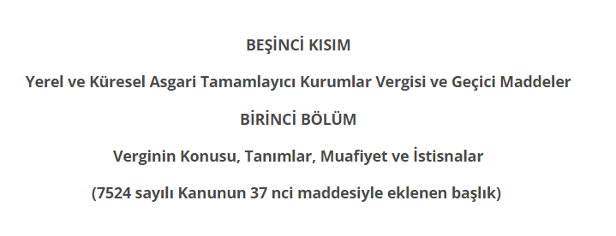

Küresel asgari vergi uygulaması getirilmiştir:
Kurumlar Vergisi Kanununa eklenen 5. Kısımda yer alan ek 1-9 uncu maddeler uyarınca; Dünya genelinde elde ettikleri yıllık konsolide hasılatı 750 milyon Avro karşılığı Türk Lirasını aşan çok uluslu işletmelerin asgari %15 oranında vergi ödemesi öngörülmektedir.
Kapsama giren şirketlerin efektif kurumlar vergisi oranının %15’in altına düşmesi durumunda, tamamlama amaçlı ek vergi alınması öngörülmektedir.
Kısmen 2024 yılı ve izleyen vergilendirme dönemlerinde elde edilen kazançlara uygulanmak üzere yayımı tarihinde; kısmen 1/1/2025 tarihinden itibaren) elde edilen kazançlara uygulanmak üzere 2/8/2024 tarihinde yürürlüğe girmiştir.

Slide 19


Yurt içi asgari kurumlar vergisi uygulamasına geçilecektir:
Kanunun 36 ncı maddesi ile Kurumlar Vergisi Kanununa eklenen “Yurt içi asgari kurumlar vergisi” başlıklı 32/C maddesiyle, yurt içi asgari kurumlar vergisi uygulaması getirilmektedir.
Bu düzenlemeye göre, 32 ve 32/A maddeleri çerçevesinde hesaplanan kurumlar vergisi, indirim ve istisnalar uygulanmadan önceki kurum kazancının %10’undan az olmayacaktır.
2025 yılı ve izleyen vergilendirme dönemlerinde elde edilen kazançlara uygulanmak üzere 2/8/2024 tarihinde yürürlüğe girmiştir.

Slide 20

Yurt içi asgari kurumlar vergisi uygulaması:
Asgari kurumlar vergisi hesaplanırken, aşağıda yer alan istisna ve indirimler asgari kurumlar vergisi matrahından düşülecektir:
İştirak Kazançları (K.V.K. Mad. 5/1-a)
Emisyon Primi Kazancı (K.V.K. Mad. 5/1-ç)
Yatırım Fon ve Ortaklığı Portföy İşletmeciliği Kazancı (K.V.K. Mad. 5/1-d) (Sahip olunan taşınmazlardan elde edilen kazançlar hariç)
Kooperatiflerde risturn istisnası (KVK Md.5/1-i)
Sat-Kirala-Geri Al İşlemlerden Doğan Kazançlarda İstisna ( K.V.K. Mad. 5/1-j )
Sat-Kirala-Geri Al İşlemlerden Doğan Kazançlarda İstisna ( K.V.K. Mad. 5/1-k )
Serbest Bölgelerde Elde Edilen Kazançlar
Teknoloji Geliştirme Bölgelerinde Elde Edilen Kazançlar
Türk Uluslararası Gemi Siciline Kayıtlı Gemilerin İşletilmesinden ve Devrinden Sağlanan Kazançlar
Ar-Ge ve Tasarım İndirimi
Girişim Sermayesi Fonu Olarak Ayrılan Tutarlar ( K.V.K. Mad. 10/1-g )
Korumalı İşyeri İndirimi ( K.V.K. Mad. 10/1-h )

Slide 21

Yurt içi asgari kurumlar vergisi uygulaması:
Asgari kurumlar vergisi hesaplanırken, aşağıda yer alan istisna ve indirimler asgari kurumlar vergisi matrahından düşülecektir:
Yurt içi asgari kurumlar vergisi uygulamasında, %10 oranında kurumlar vergisi hesaplanacak kazanç, ticari bilanço kârına veya zararına kanunen kabul edilmeyen giderlerin eklenmesi ve ilgili maddede belirtilen istisna ve indirimlerin düşülmesiyle belirlenen tutar üzerinden hesaplanacaktır.
Yurt İçi Asgari Kurumlar Vergisi = (Ticari Kar + Kanunen Kabul Edilmeyen Giderler - Uygulanan İndirim ve İstisnalar) × %10

Slide 22

Yurt içi asgari kurumlar vergisi uygulaması:
YURT İÇİ ASGARİ KURUMLAR VERGİSİ UYGULAMASINDA;
İhracat kazançlarına uygulanan beş puan indirim nedeniyle ödenmeyen vergi (KVK 32/7),
üretim faaliyetinden elde edilen kazançlara uygulanan bir puan indirim nedeniyle ödenmeyen vergi (KVK 32/8),
Maddenin yürürlüğe girdiği tarihten alınan teşvik belgeleri kapsamındaki yatırıma katkı tutarları ile sınırlı olmak üzere, mükelleflerin kendi beyannameleri üzerinde Kurumlar Vergisi Kanununun 32/A maddesi hükmüne istinaden indirimli kurumlar vergisi uygulaması nedeniyle ödemedikleri kurumlar vergisi,
asgari kurumlar vergisi hesaplaması nedeniyle ödenmesi gereken kurumlar vergisinden düşülebilecektir.
GEÇMİŞ YIL ZARARLARININ DURUMU ?

Slide 23
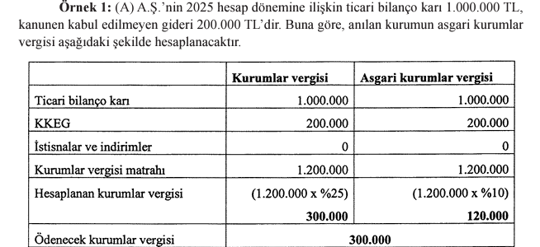

Slide 24
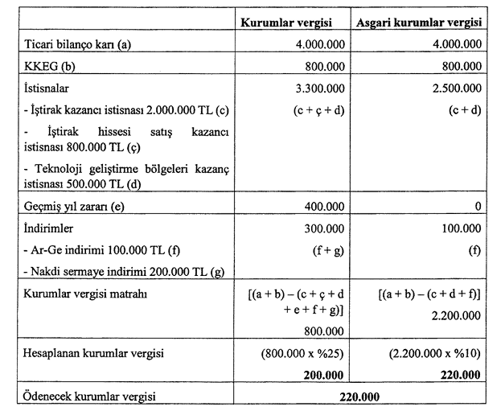
Örnek:

Slide 25
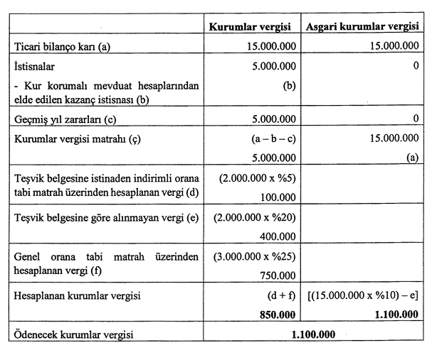
Örnek:

Slide 26

Yatırım fon ve ortaklıklarında kurumlar vergisi istisnası, fon ve ortaklıkların gayrimenkul kazançlarının en az % 50’sinin kâr olarak dağıtılması koşuluna bağlanmıştır:
Kanunun 32 nci maddesiyle Kurumlar Vergisi Kanununun “İstisnalar” başlıklı 5 inci maddesinde yapılan değişiklikle, taşınmazlara yatırım yapan fon ve ortaklıkların, ticari mal niteliğinde olanlar dahil sahip oldukları taşınmazlardan elde ettikleri kazançların %50’sini, maddede öngörülen süre içerisinde ortaklarına kar payı olarak dağıtmaları şartı getirilmiştir.
1/1/2025 tarihinden itibaren elde edilen kazançlara uygulanmak üzere 2/8/2024 tarihinde yürürlüğe girmiştir..

Slide 27

Yap-İşlet -Devret modeli kapsamında elde edilen kazançlar için kurumlar vergisi oranı %30’a çıkarılmıştır.
Kanunun 35 inci maddesi ile Kurumlar Vergisi Kanununun 32 nci maddesinde yapılan değişiklikle, 3996 sayılı Kanuna göre yap-işlet-devret modeli çerçevesinde gerçekleştirilen projeler ile 6428 sayılı Kanuna göre kamu özel iş birliği modeli çerçevesinde yürütülen projelerde faaliyette bulunan kurumların kazançları üzerinden %30 oranında kurumlar vergisi alınması düzenlenmiştir.
1/1/2025 tarihinden itibaren elde edilen kazançlara uygulanmak üzere 2/8/2024 tarihinde yürürlüğe girmiştir.

Slide 28
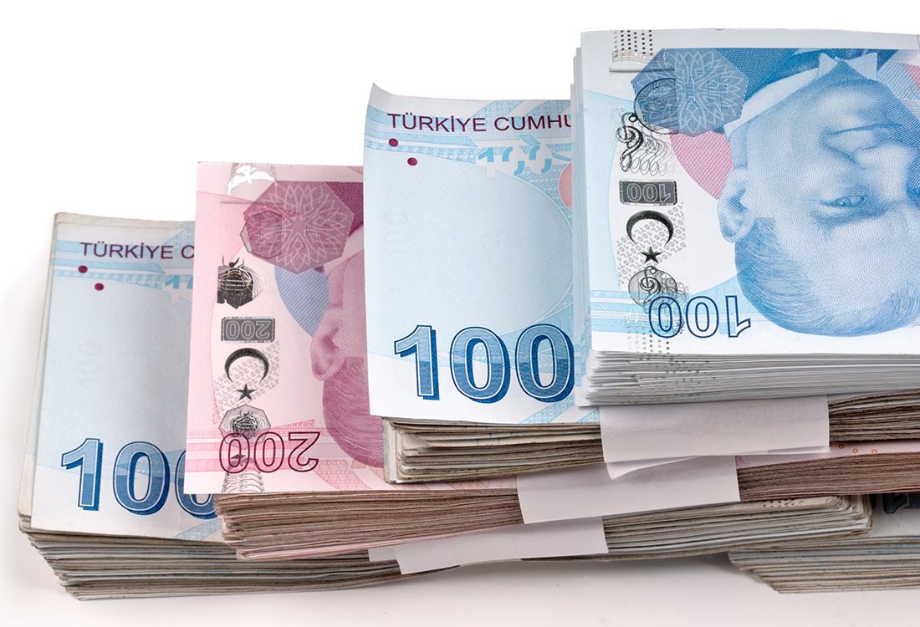
Ticari veya serbest meslek faaliyetleri yönünden mükellefiyeti olanların gerçek hasılatlarının tespitine yönelik düzenleme yapılmıştır:
Kanunun 3 üncü maddesi ile Gelir Vergisi Kanununun mülga 69 uncu maddesi “Ticari ve mesleki kazançlarda günlük hasılat tespiti ve gelir vergisi matrahının belirlenmesi” başlığıyla yeniden düzenlenerek, mükellefler nezdinde yapılacak yoklamalar neticesinde tespit edilen günlük hasılat tutarlarının ortalaması alınarak mükelleflerin aylık ve yıllık hasılat tutarları tespit edilecektir.
Bu şekilde tespit edilen hasılat tutarları ile mükelleflerin faaliyette bulundukları döneme ilişkin beyan ettikleri hasılat tutarları karşılaştırılacak ve karşılaştırma sonucu bulunan farkın %20’den fazla olması durumunda mükellefler, Vergi Usul Kanununda yer alan “izaha davet müessesesi” kapsamında izaha davet edilecektir.
Bu düzenleme, kurumlar vergisi mükellefleri hakkında da uygulanacaktır.
Yürürlük Tarihi: 1/1/2025

Slide 29

Birleşme, devir ve bölünme işlemlerinde, devreden KDV ve iade hakkının kullanılması için vergi incelemesi şartı getirilmiştir:
Kanunun 19 uncu maddesi ile Katma Değer Vergisi Kanununun istisnalara ilişkin 17 nci maddesinde yapılan değişiklikle, faaliyetini bırakan, bölünen veya infisah eden mükelleflerin bünyesinde bulunan söz konusu sonraki döneme devreden KDV tutarlarının devralan şirkette indirilecek KDV olarak kullanılabilmesi için, bu KDV’nin doğruluğuna ilişkin gerekli incelemenin Vergi Usul Kanununda düzenlenen zamanaşımı süreleri ile bağlı olmaksızın yapılması ve inceleme sonucuna göre indirim hakkının verilmesi düzenlenmektedir.
Yürürlük Tarihi : 2/8/2024

Slide 30

Beş yıl süreyle indirilemeyen KDV’nin indirim hesabından çıkartılarak özel bir hesaba alınması ve gider olarak dikkate alınması uygulaması getirilmiştir:
Kanunun 20 inci ve 22 nci maddeleri ile Katma Değer Vergisi Kanununun “İndirilemeyecek Katma Değer Vergisi” başlıklı 30 uncu ve “Verginin Gider Kaydedilemeyeceği” başlıklı 58 inci maddelerinde yapılan değişiklikle; beş takvim yılı veya daha fazla süreyle devreden KDV tutarlarının, indirim KDV hesaplarından çıkarılarak özel bir hesaba alınması, mükellefin talebine bağlı olarak yapılacak vergi incelemesi sonucuna göre gelir veya kurumlar vergisinin tespitinde gider olarak dikkate alınması düzenlenmektedir.
Yürürlük Tarihi : 1/1/2030

Slide 31

Sahte belge düzenlemek amacıyla mükellefiyet tesis ettirdiği tespit edilip mükellefiyeti terkin edilenlerin teminat uygulamasında değişiklik yapılmıştır.
Tahsilat ve ödemelerin tevsik zorunluluğuna ilişkin yetki kapsamı genişletilmiştir.
Kıymetli madenlerin değerleme ölçüsü olarak borsa rayicinin kullanılabilmesi esası getirilmiştir.

Slide 32

Kayıt dışı faaliyette bulunanlara kesilecek vergi ziyaı cezası artırılmıştır.
Usulsüzlük ve özel usulsüzlük cezaları artırılmıştır.
Vergi aslı uzlaşma kapsamından çıkarılmıştır

Slide 33

YENİ KANUN TEKLİFİ İLE YAPILMASI ÖNGÖRÜLEN DÜZENLEMELER:

Slide 34

“Yapılmakta olan yatırımlar” hesabına ilişkin enflasyon düzeltme farklarının dönem kazancıyla ilişkilendirilmemesi:

Slide 35

Tasfiye ve iflas halinde olan şirketler için 2024 ve 2025 dönemlerinde yapılacak olan enflasyon düzeltme farklarının gelir ya da gider olarak dikkate alınmaması:

Slide 36

100 cm3’ün altındaki motosikletler ve 6 kW altında motor gücüne sahip motosikletler için motorlu taşıtlar vergisi yükümlülüğü getirilmesi:

Slide 37
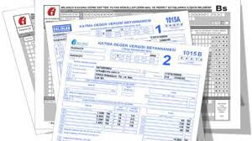

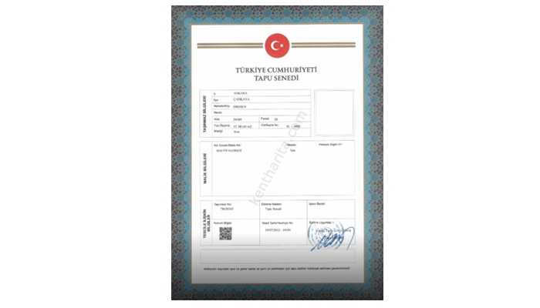

Savunma Sanayii Destekleme Fonu’nun (SSDF) gelirlerini artırmak için beyannamelerden alınan damga vergisinden, tapu işlemlerinden, kredi kartı sahiplerinden ve noter işlemlerinden katkı payı alınması:

Slide 38


Özel Tüketim Vergisi Kanunu kapsamına yeni malların eklenmesi:

Slide 39

Teşekkürler.
İrfan VURAL
Yeminli Mali Müşavir

